Slide 1
О ветвлении передачи движения в шарнирных механизмах
Ковалёв Михаил Дмитриевич
МГУ им. М.В.Ломоносова
mdkovalev@mtu-net.ru

Slide 2
Плоский шарнирно-рычажный механизм
«Плоским шарнирным механизмом называется всякая плоская система жестких стержней, частично соединенных между собой или скрепленных с неподвижными точками плоскости, вокруг которых они могут вращаться, так что вся система еще сохраняет подвижность в ее плоскости.» (Д. Гильберт)

Slide 3
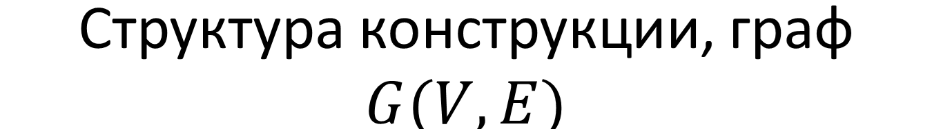
Конструкция состоит из рычагов (прямолинейных стержней), имеющих на концах шарниры, и соединённых между собой и с некоторыми точками плоскости этими шарнирами.
Шарниры могут быть двух сортов: свободные (кружочки) и закреплённые (крестики).
Шарнир допускает все возможные вращения смежных ему рычагов в плоскости.
.

Slide 4
Конфигурационное пространство M механизма
Это компонента связности положительной размерности множества решений полиномиальной системы уравнений
,
где i-ый и j-ый шарниры связаны рычагом длины . -- число незакреплённых шарниров.

Slide 5
Множества положений шарниров в плоскости
Это проекция конфигурационного пространства на плоскость положений шарнира.
Для шарнирного механизма с одной степенью свободы множество положений шарнира есть связная часть алгебраической кривой либо точка.

Slide 6
Конфигурационные пространства КШС и механизма и их проекции

Slide 7
«Теорема» Кемпе
On a general method of describing plane curves of the n-th degree by Linkwork (1876)
Всякий достаточно малый кусок произвольной плоской алгебраической кривой представляет собой множество положений шарнира плоского шарнирного механизма.

Slide 8
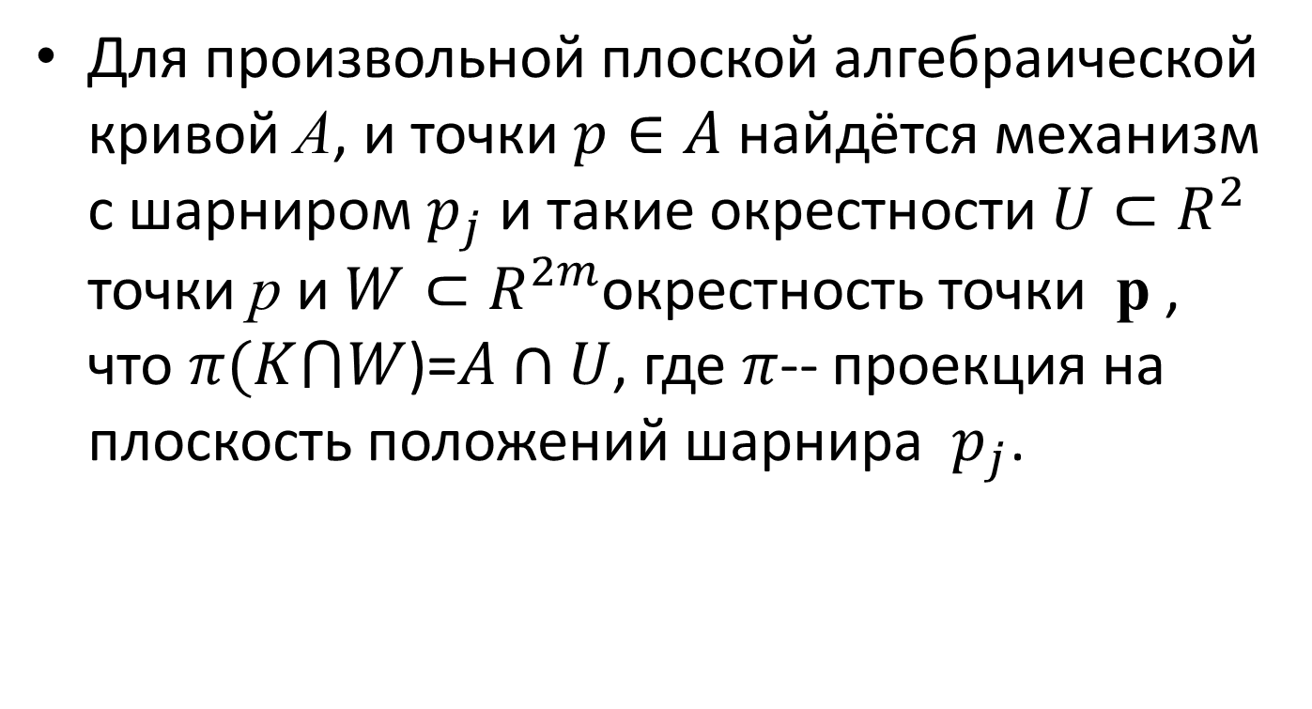
Уточнённая формулировка теоремы Кемпе

Slide 9
Составной механизм
Рассмотрим построение из двух, обладающих одной степенью свободы механизмов и механизма путём соединения рычагом заданной длины их подвижных свободных шарниров и . Пусть шарнир p движется по кривой , а
шарнир q движется по кривой .

Slide 10
Теорема о передаче движения
Теорема . У механизма без останавливающихся шарниров в каждом за исключением конечного числа своих положений ведущий шарнир осуществляет однозначную передачу движения ведомому шарниру. В конечном числе положений, передача движения может происходить не единственным, но конечным числом способов.

Slide 11
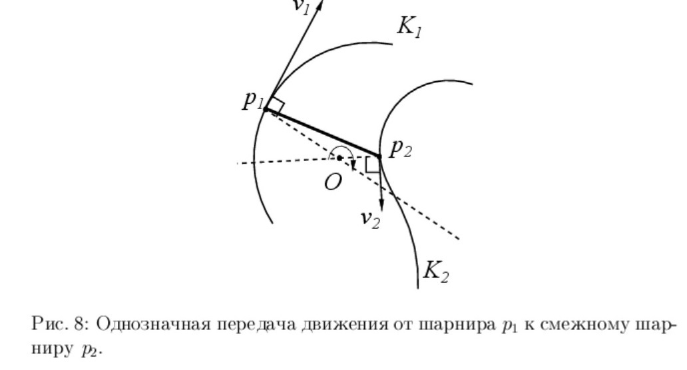
Передача движения между смежными шарнирами

Slide 12
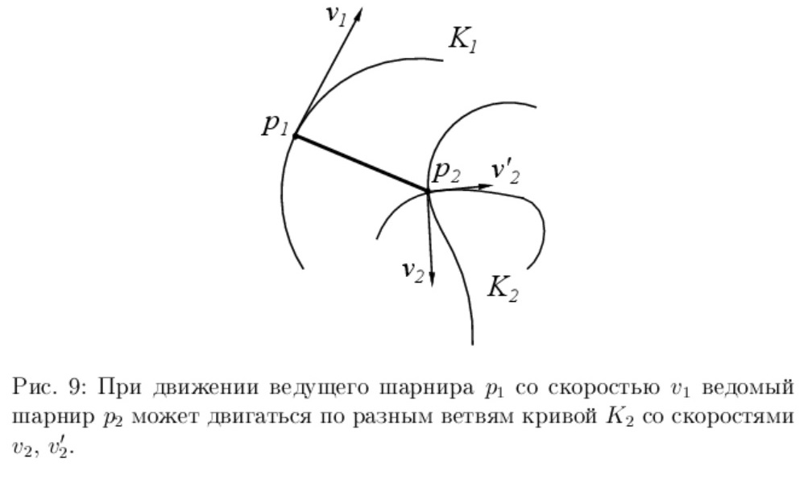
Как происходит ветвление движения

Slide 13
Однозначность и ветвление передачи движения.
Далее будем считать длину рычага pq равной единице, а начальными положения шарниров p(0)=(0,0) и q(0)=(0,1). Мы будем говорить, что движение от шарнира p передаётся к шарниру q однозначно в положении p(0), если существуют такие окрестности U точки p(0), и W точки q(0), что каждому положению шарнира отвечает единственное положение связанного с ним рычагом единичной длины шарнира . В противном случае, будем говорить о неоднозначности передачи движения от p к q в положении p(0), или ветвлении передачи движения от шарнира p к шарниру q.

Slide 14
Однозначность передачи движения
Лемма.Если отрезок p(0)q(0) не нормален к кривой то движение от шарнира p к шарниру q передаётся однозначно в положении p(0).

Slide 15
Однозначность зависит от направления от p к q или от q к p

Slide 16
Зависимость однозначности от направления передачи движения

Slide 17
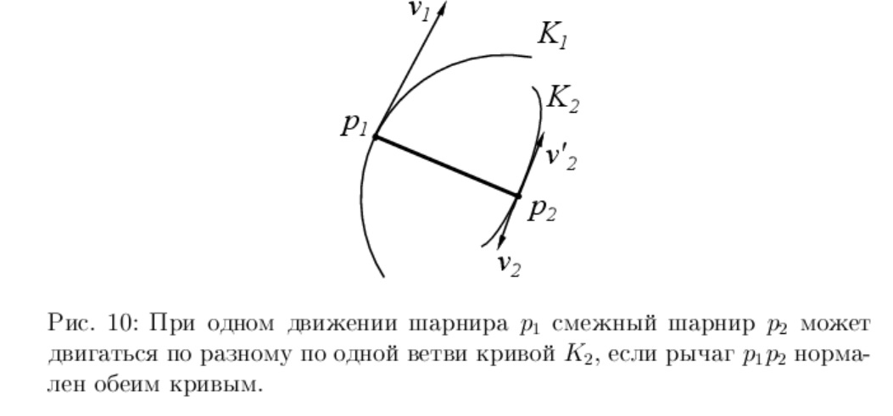
Ещё способ ветвления (скрытное ветвление передачи движения)

Slide 18
Определение кратностей ветвления передачи движения
. Если существует такое , что для всех для положения p(t) шарнира p имеется ровно n попарно не совпадающих положений соединённого с ним рычагом постоянной (у нас единичной) длины шарнира q: , то правая кратность ветвления передачи движения от шарнира p к шарниру q в исходном положении равна n.

Slide 19
Простой пример

Slide 20
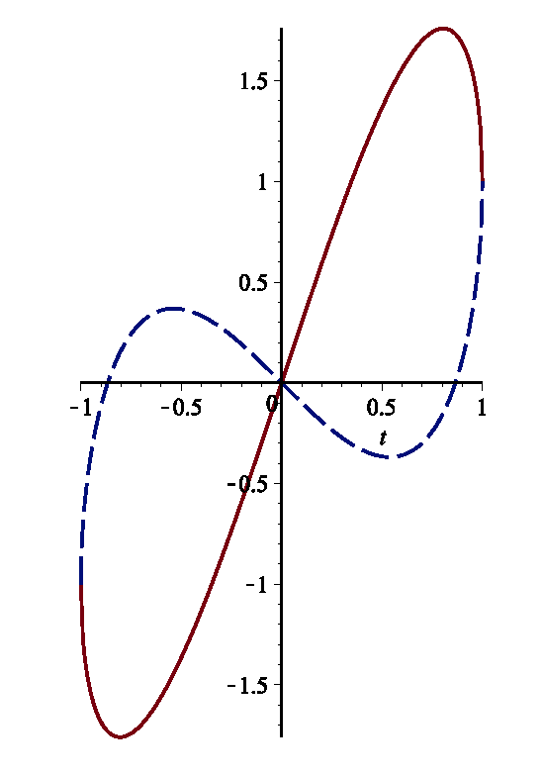
Скрытное ветвление при p(0)q(0) нормальном к кривым
Движение p(t)=(t, 2 ), q(u)=(u,1)

Slide 21
Ветвление при p(0)q(0) нормальном к кривым
Движение q(u)=(u,1).

Slide 22
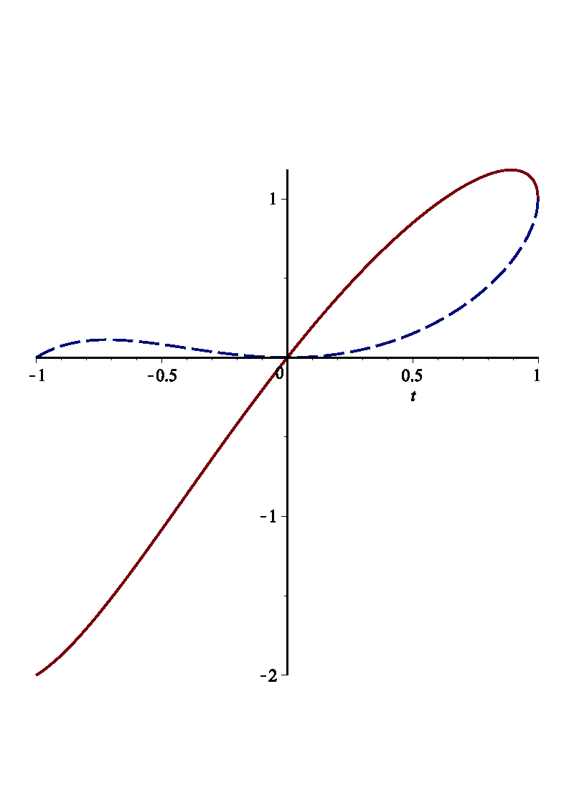
Ветвление при p(0)q(0) нормальном к кривым
Движение q(u)=(u,1).

Slide 23
Разнородность односторонних кратностей ветвления передачи движения
В последнем примере правая кратность ветвления передачи движения от шарнира q к шарниру p равна трём, а левая равна единице. Кратности же ветвления передачи движения от шарнира p к шарниру q совпадают и равны 2.

Slide 24
Теорема
Используя метод диаграмм Ньютона для решения уравнения можно доказать следующее:
Теорема. Односторонняя кратность ветвления передачи движения в случае аналитических в начальных точках кривых и не превосходит трёх.

Slide 25
Неаналитический случай

Slide 26
Спасибо за внимание!
.

Slide 27
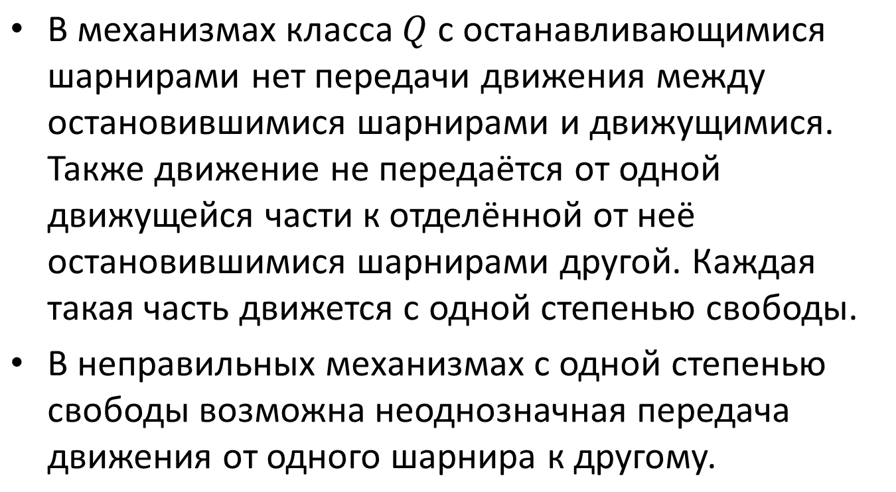
Передача движения

Slide 28
Механизм с переменным числом степеней свободы

Slide 29
Простейший пример рычажного отображения

Slide 30

Подробнее ознакомиться с этим кругом вопросов можно по моей книге

Slide 31
Останавливающиеся шарниры
Механизмы класса Q – множество положений каждого свободного шарнира есть кривая.
Для механизма из класса Q назовём шарнир останавливающимся, если возможно непрерывное движение механизма, когда он покоится.

